Slide 1
Μασάι
Παναγιώτης Βούρκας
Χριστιάνα Ιωάννου
Γιώργος Πρωτοπαπάς

Slide 2
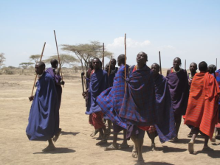
Φυλή των Μασάι
Η πιο διάσημη φυλή της Αφρικής. Εννιακόσιες χιλιάδες ψυχές μοιρασμένες ανάμεσα στην βόρεια Τανζανία και την Κένυα, διατηρούν τον ίδιο τρόπο ζωής με αυτόν των προγόνων τους, σε κοινωνίες πατριαρχικές με τους γέροντες να έχουν τον κύριο λόγο.

Slide 3
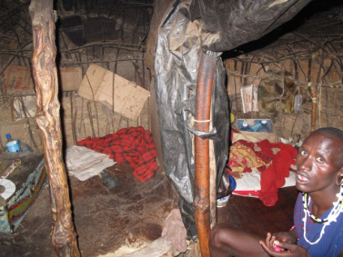
Γλώσσα και Κατοικία
Οι Μασάι είναι η νοτιότερη από τις φυλές που μιλούν Νιλωτικές γλώσσες. Πιστεύεται ότι μετανάστεψαν από την κοιλάδα του Νήλου στο σημερινό Σουδάν στην σημερινή τους περιοχή γύρω στο 1500 μ.χ.

Slide 4
Φαγητό
. Όλος ο τρόπος ζωής τους περιφέρεται γύρω από τα κοπάδια βοωειδών που τις αποτελούν πηγή τροφής και ένδειξη πλούτου. Αυτά τα κοπάδια πιστεύουν ότι τους τα έδωσε ο μεγάλος θεός Νγκάι. Σύμφωνα με το μύθο o Νγκάι είχε τρεις γιους, στον ένα έδωσε ένα τόξο για να κυνηγά, στον άλλο μια τσάπα για να καλιεργεί και στον τρίτο, τον πρόγονο των Μασάι, έδωσε ένα ραβδί για να προσέχει τα βόδια. Έτσι οι Μασάι θεωρούν όλα τα βόδια δικά τους και δεν διστάζουν να τα κλέψουν από άλλες φυλές.

Slide 5
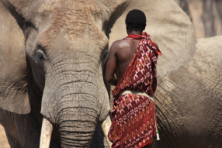
Επιβίωση
Οι ψιλόλιγνοι Μασάι είναι νομαδικός λαός και η επιβίωση του εξαρτάται κυρίως από τα ζώα που εκτρέφει: αγελάδες, κατσίκες και πρόβατα. Βασικές τροφές τους αποτελούν το κρέας, το γάλα αλλά και το αίμα της αγελάδας. Αφού τρυπήσουν το λαιμό της αγελάδας ρουφάνε το αίμα και στην συνέχεια με λίγη λάσπη κλείνουνε την πληγή για να επουλωθεί.

Slide 6
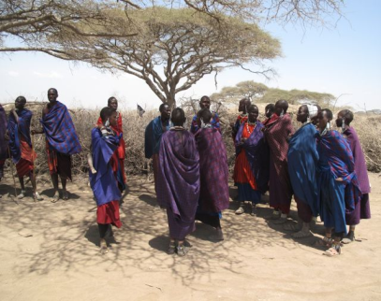
Γάμος
Ένας άντρας δικαιούται να παντρευτεί 7 εώς 10 γυναίκες . Ως προίκα ο άντρας προσφέρει αγελάδες στη οικογένεια της γυναίκας που θέλει να παντρευτεί . Ο άντρας , όσες παραπάνω αγελάδες έχει , τόσες παραπάνω γυναίκες δικαιούται να έχει .

Slide 7
Μόρφωση και Ομορφιά
Ο νομαδικός τρόπος ζωής τους δεν αφήνει και πολλά περιθώρια για μόρφωση. Εκπαιδευτικό σύστημα δεν υπάρχει και οι νεαροί Μασάι εκπαιδεύονται από τους μεγαλύτερους. Στο χωριό που επισκεφτήκαμε, στο σχολείο, τα παιδάκια ήταν γλυκύτατα. Δεν κράταγαν όμως κανένα μολύβι και δεν έγραφαν σε κανένα χαρτί. Απλά άκουγαν τις ιστορίες που τους έλεγαν οι μεγαλύτεροι .Είναι επίσης ένας λαός που λατρεύει τα κοσμήματα. Τα ξυρισμένα τους κεφάλια είναι διακοσμημένα με πολλά κοσμήματα που φτιάχνουν οι ίδιοι. Πολλοί από αυτούς φοράνε δύο και τρία ζευγάρια σκουλαρίκια ταυτόχρονα με αποτέλεσμα οι τρύπες στα αυτιά τους να έχουν ξεχειλώσει σε τέτοιο βαθμό που στην κυριολεξία τραβούσαν τα βλέμματα.

Slide 8
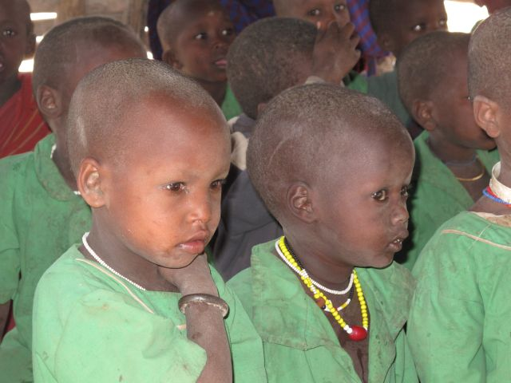
Μόρφωση και Ομορφιά

